Slide 1


Alimentazione e Tumori
Il Ruolo del Territorio
Notes:
1
La vita quotidiana diviene lo spazio privilegiato della promozione alla salute.
E’ importante far sviluppare le capacità personali, rendere ciascuna persona in grado di affrontare le fasi, le scelte e le difficoltà della vita con la consapevolezza delle risorse, personali e comunitarie, a disposizione e del proprio ruolo di protagonista.

Slide 2
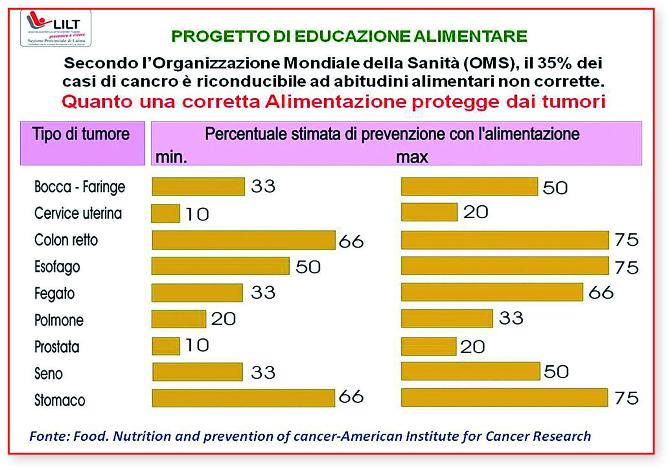
Notes:
2
La vita quotidiana diviene lo spazio privilegiato della promozione alla salute.
E’ importante far sviluppare le capacità personali, rendere ciascuna persona in grado di affrontare le fasi, le scelte e le difficoltà della vita con la consapevolezza delle risorse, personali e comunitarie, a disposizione e del proprio ruolo di protagonista.

Slide 3


Slide 4

PROGETTO DI EDUCAZIONE ALIMENTARE
“La salute è uno stato di completo benessere fisico, mentale e sociale
e non la semplice assenza
di malattia o infermità”
Organizzazione Mondiale della Sanità (OMS)
Notes:
4
La vita quotidiana diviene lo spazio privilegiato della promozione alla salute.
E’ importante far sviluppare le capacità personali, rendere ciascuna persona in grado di affrontare le fasi, le scelte e le difficoltà della vita con la consapevolezza delle risorse, personali e comunitarie, a disposizione e del proprio ruolo di protagonista.

Slide 5
PROGETTO DI EDUCAZIONE ALIMENTARE
PROGETTO DI EDUCAZIONE ALIMENTARE
UNA SANA ALIMENTAZIONE, UNITA A CORRETTI STILI DI VITA, HA UN RUOLO PRIMARIO NELLA
PREVENZIONE DEI TUMORI
La LILT di Latina ritiene utile per tutti, conoscere, apprezzare e seguire la Dieta Mediterranea, con
l’uso dell’olio extravergine di oliva delle Colline
Pontine e degli altri prodotti alimentari locali.
Prodotti eccellenti, in grado di dar vita ad una
Piramide Alimentare Pontina LILT
finalizzata alla prevenzione dei tumori e a
favorire la salute in generale.

Slide 6
PROGETTO DI EDUCAZIONE ALIMENTARE
Secondo l’Organizzazione Mondiale della Sanità (OMS), il 35% dei casi di cancro è riconducibile ad abitudini alimentari non corrette.
La dieta che più rispetta le semplici regole della corretta alimentazione è quella mediterranea, dichiarata nel 2010 patrimonio immateriale dell’umanità dall’Unesco.
Grazie alla sua naturale e ottimale composizione
- 15% proteine, 60% carboidrati, 25% grassi -
la dieta (dal greco diaita, stile di vita) mediterranea assicura il giusto apporto di nutrienti.

Slide 7
PROGETTO DI EDUCAZIONE ALIMENTARE
DIETA MEDITERRANEA
Non è semplicemente un paniere di alimenti opportunamente distribuiti nel tempo e nelle quantità ma, come l’ha definita il Comitato di valutazione Unesco,
essa è:
“un insieme armonico di competenze, conoscenze, pratiche e tradizioni che
vanno dal paesaggio alla tavola,
tra cui la raccolta, la pesca, la conservazione, la preparazione e,
in particolare, il consumo di cibo”.

Slide 8
PROGETTO DI EDUCAZIONE ALIMENTARE
DIETA MEDITERRANEA
Suoi protagonisti sono la pasta, il pane, la frutta, gli ortaggi, l’olio d’oliva ed un consumo moderato di vino e di alimenti di origine animale, tra cui latte, formaggi, pesce, uova, carne.
La dieta mediterranea è, quindi, stile mediterraneo di alimentarsi e di vivere che si può riassumere nei seguenti punti:
1- Rivalutare la tavola come fatto sociale, oltre che nutrizionale.
La tavola, quindi, diventa un punto d’incontro, soprattutto familiare, dove i pasti si consumano lentamente e convivialmente.

Slide 9
PROGETTO DI EDUCAZIONE ALIMENTARE
2 - Preferire il pane preparato con soli ingredienti fondamentali: acqua, farina (possibilmente integrale) sale.
3 - Consumare la pasta come primo piatto e condirla con pomodoro e olio d’oliva. La pasta va cotta al dente, perché è più digeribile e consente di prolungare il senso di sazietà.
4 - Utilizzare la pasta o il riso per la preparazione di piatti unici e di ottimo valore nutritivo, come ad esempio pasta e legumi o il minestrone con formaggio grattugiato.
5- Preferire l’olio d’oliva come grasso di condimento. Tutti gli olii hanno lo stesso contenuto di grasso (9 calorie per grammo), ma quello d’oliva è il più saporito e pertanto richiede minori quantità d’uso.

Slide 10
PROGETTO DI EDUCAZIONE ALIMENTARE
DIETA MEDITERRANEA
6 - Utilizzare in maniera abbondante frutta e verdura, alternando sapientemente quelle a prevalente contenuto di vitamina A (carote, radicchio verde, zucche, albicocche, meloni etc.) con quelle a prevalente contenuto di vitamina C (agrumi, fragole, pomodori, peperoni, broccoli, etc.).
7 - Le verdure vanno cotte con poca acqua. Si consiglia, inoltre, di recuperare l’acqua di cottura per la preparazione di altri cibi, al fine di recuperare parte delle vitamine e dei minerali che altrimenti andrebbero perduti.

Slide 11
PROGETTO DI EDUCAZIONE ALIMENTARE
DIETA MEDITERRANEA
8 - Limitare il consumo di carni rosse. Prediligere le carni magre e consumare frequentemente pesce, in particolare pesce azzurro (alici, sgombri, tonno, sarde), ossia quello tipico del mediterraneo.
9 - Consumare un bicchiere di vino durante i pasti
(ove non controindicato o non gradito), anche se è l’acqua (non gassata) la bevanda per eccellenza (consumare almeno 1,5 litri ogni giorno).
N.B. : Niente alcol in gravidanza, allattamento, durante l’infanzia e sotto i 16 anni
o in caso di patologie e sovrappeso.

Slide 12


Sulla base delle precedenti indicazioni e tenendo conto delle produzioni locali, è stata realizzata la
Piramide Alimentare Pontina LILT
finalizzata alla prevenzione dei tumori.
Tale “Piramide”, con indicazioni su base settimanale, è particolarmente utile anche per la prevenzione delle malattie cardiovascolari e favorisce la salute in generale.

Slide 13

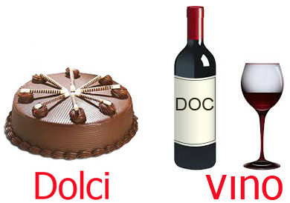
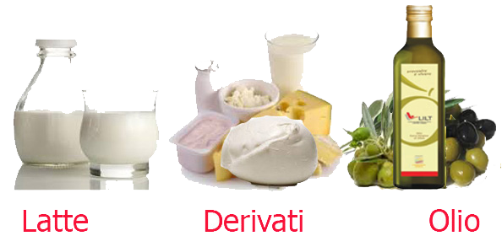
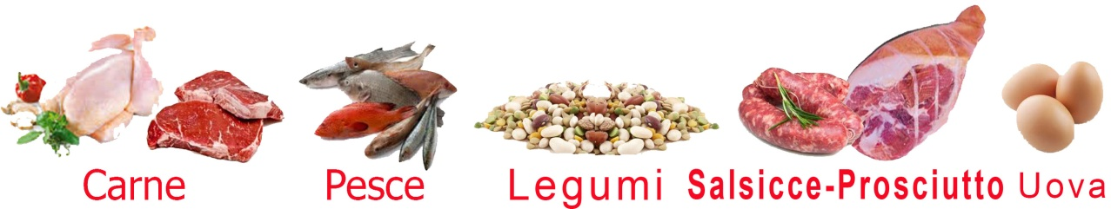




Piramide Alimentare Pontina LILT
Attività fisica

Slide 14
PRODUZIONI LOCALI
Filiera ortofrutticola - Filiera vitivinicola - Filiera lattiero-casearia
Filiera della carne - Filiera della pesca - Filiera olivicola
PRINCIPALI FASI DELLA FILIERA ALIMENTARE (Euro OMS)
Fornitura di materie prime per l’agricoltura
es. fertilizzanti, pesticidi, farmaci, OMG, foraggi…
Produzione primaria
es. agricoltori, pescatori, allevatori…
Processi di lavorazione primaria
es. in azienda, caseifici, mattatoi, mulini…
Processi di lavorazione secondaria
es. inscatolamento, refrigerazione, essiccamento…
Distribuzione dei cibi
es. nazionale/internazionale, import/export…
Vendita dei cibi
es. supermercati, negozi al dettaglio
Fornitura pasti
es. ristoranti, bar, ospedali, scuole…
Preparazione casalinga dei cibi

Slide 15





PROGETTO DI EDUCAZIONE ALIMENTARE
MARCHI DI QUALITÀ
DOC - Denominazione di Origine Controllata:Marchio di origine Italiano che viene assegnato ai vini di qualità per certificare la particolare zona di origine dell’uva con cui il vino viene prodotto. Si contraddistinguono i vini le cui caratteristiche sono strettamente connesse all’ambiente naturale e rispettano il disciplinare. Dal 2010
la classificazione DOC è stata ricompresa nella categoria comunitaria DOP.
DOP - Denominazione di Origine Protetta: marchio attribuito dall’Unione Europea a quei prodotti agricoli e alimentari le cui peculiari caratteristiche qualitative sono strettamente interdipendenti dalla zona geografica in cui avviene il processo produttivo. Reg. 510/06
IGP – Indicazione Geografica Protetta:marchio attribuito dall’Unione Europea a quei prodotti agricoli e alimentari per i quali una determinata qualità, la reputazione o altre caratteristiche dipendono dall’origine geografica. Reg. 510/06
STG – Specialità Tradizionale Garantita:riconoscimento del carattere di specificità di un prodotto agro-alimentare, inteso come elemento o insieme di elementi che, per le loro caratteristiche qualitative e di tradizionalità, distinguono nettamente un prodotto da altri simili. Ci si riferisca a prodotti ottenuti secondo un metodo tradizionale di una particolare zona geografica. Reg. 509/06

Slide 16

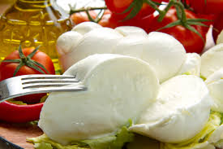
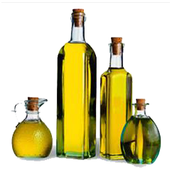
  I NOSTRI PRODOTTI DOC
  Filiera del vino:
  Cori, Aprilia, Circeo,
  Moscato di Terracina,
  Castelli Romani
  N. B.: Dal 2010 la classificazione DOC è
  stata ricompresa nella categoria comunitaria DOP
  I NOSTRI PRODOTTI DOP
  Filiera lattiero - casearia:
  Mozzarella di bufala campana, Ricotta di bufala campana, Pecorino romano, Ricotta romana
  Filiera dell’olio di oliva:
  Olio delle Colline Pontine
  Filiera della carne:
  Salamini italiani alla cacciatora

Slide 17
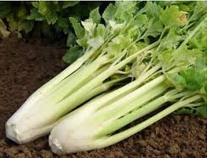
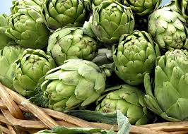
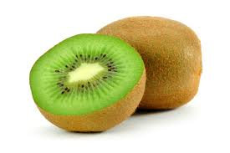
  I NOSTRI PRODOTTI IGP
  Filiera dell’ortofrutta:
  Sedano bianco di Sperlonga
  Carciofo romanesco di Sezze,
  Priverno, Sermoneta, Pontinia.
  Kiwi di Latina
  Filiera della carne:
  Abbacchio romano, Agnello del Centro Italia,
  Mortadella di Bologna
  N. B.: Nonostante che la provincia di Latina faccia parte della
  loro area di produzione, la mortadella di Bologna, il pecorino
  romano, la ricotta romana, l’abbacchio romano e i salamini
  alla cacciatora non sono prodotti localmente.

Slide 18


SPECIALITA’ PONTINE INSERITE NELL’ATLANTE
DEI PRODOTTI TRADIZIONALI DEL LAZIO
Paste fresche, pane, biscotti e dolci
Biscotti sezzesi
Caciata di Sezze
Crostate di viscioli di sezze
Tortolo di Sezze
Paste di viscioli di Sezze
Pagnottelle di salatuoro di Sezze
Spaccaregli di Sezze
Pizza a gli mattono di Sezze (pizza a gli soio di Sezze)
Caciatella di Maenza
Ciambella all'acqua (ciammella all'acqua) di Maenza
Frittelline di mele di Maenza
Gliu panettono di Maenza
Le crespelle di Maenza
I recresciuti di Maenza
Ciambelle al vino moscato di Terracina

Slide 19

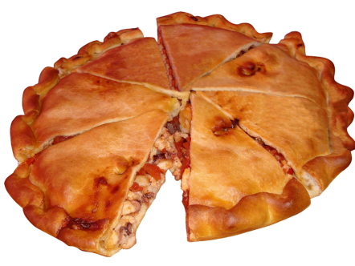
SPECIALITA’ PONTINE INSERITE NELL’ATLANTE
DEI PRODOTTI TRADIZIONALI DEL LAZIO
Paste fresche, pane, biscotti e dolci
Ciambelle di magro di Sermoneta
Pezzetti (Sermoneta)
Torta di ricotta di Sermoneta
Serpette di Sermoneta
Ciambelle scottolate di Priverno (ciambelle col gelo; ciammelle d'acqua)
Giglietti di Sermoneta e Priverno
Lacna stracciata di Norma
Mostarde ponzesi
Panicella di Sperlonga
Pasta di mandorle (pasta de' mandole) di Maenza, Sezze, Latina
Struffoli di Sezze e Lenola
Tiella di Gaeta
Torteri di Lenola

Slide 20


ALTRI PRODOTTI TIPICI PONTINI
Passata di pomodoro spagnoletta di Gaeta
Carciofini sott’olio di Priverno
Marmellata di visciole
Pasta di olive
Pestato di olive di Gaeta
Miele monoflora di eucalipto dell’Agro Pontino
Tartufo dei Monti Lepini
altro...

Slide 21


FILIERA ORTOFRUTTICOLA
Kiwi di Latina - IGP
  Arancio biondo di Fondi - PAT
  Fichi secchi di Sonnino - PAT
  Fragola di Terracina - PAT
  Visciolo dei monti Lepini - PAT
  Castagne di Norma
  Ciliege di Maenza
  Fichi di Pisterzo
  Cocomeri del Triangolo d' oro (Terracina-San Felice-Sabaudia)
  Uva Fragola di Roccagorga
  N.B. : PAT= Prodotto inserito nell’elenco nazionale dei Prodotti Agroalimentari
  Tradizionali del MIPAAF-Decreto 5.06.2014
Frutta

Slide 22

FILIERA ORTOFRUTTICOLA
Ortaggi
IGP: Sedano bianco di Sperlonga,
Carciofo romanesco di Sezze, Priverno, Sermoneta, Pontinia.
Prodotti Agroalimentari Tradizionali (PAT)
Broccoletti Sezzesi “sini”
Carciofo di Sezze
Cicerchie di Campodimele
Cicoria di Catalogna Frastagliata di Gaeta (puntarelle)
Lattuga signorinella di Formia
Lenticchie di Ventotene
Olive da mensa bianche e nere della provincia di Latina - olive di Gaeta, oliva bianca di Itri
Pomodoro spagnoletta del golfo di Gaeta e di Formia
Zucchina con il fiore

Slide 23
FILIERA VITIVINICOLA
VINI
Aprilia Doc, Cori Doc, Circeo Doc, Castelli Romani Doc. e Moscato di Terracina Doc
A diffusione internazionale:Merlot, Shiraz, Petit Verdot, Chardonnay, Cabernet Sauvignon, Viogner e Petit Manseng.
Nazionali:Montepulciano d’Abruzzo, Sangiovese, Cesanese, Trebbiano, Malvasia e Grechetto.
Autoctoni:Bellone, Biancolella di Ponza, Malvasia Puntinata, Arciprete Bianco, Nero Buono di Cori, Ottonese,
Greco, Giallo, Greco Moro e Sanginella Nera.
N.B: Dal 2010 la classificazione DOC è stata ricompresa nella categoria comunitaria DOP

Slide 24
FILIERA LATTIERO CASEARIA
Dop : mozzarella di bufala campana, ricotta di bufala
campana, pecorino romano, ricotta romana.
SPECIALITA’ PONTINE INSERITE NELL’ATLANTE DEI PRODOTTI TRADIZIONALI DEL LAZIO:
Caciotta di bufala pontina
Squarquaglione dei Monti Lepini
Ricotta di pecora e capra dei Monti Lepini
Burrata di bufala
Caciocavallo di bufala (semplice e affumicato)
Caciocavallo vaccino (semplice e affumicato)
Cacioricotta di bufala
Formaggio di pecora
Formaggio di capra
Marzolina
Provola di bufala (semplice e affumicata)
Provola vaccina (semplice e affumicata)
Provolone vaccino
Scamorza vaccina

Slide 25
FILIERA DELLA CARNE
Carni: Carni ovicaprine, Vitellone di Itri, Carni di bufala.
SPECIALITA’ PONTINE INSERITE NELL’ATLANTE DEI
PRODOTTI TRADIZIONALI DEL LAZIO
Salumi:
Prosciutto di Bassiano
Salsiccia al coriandolo di Monte San Biagio (fresca, conservata e secca)
Guanciale dei Monti Lepini al maiale nero
Lardo stagionato dei Monti Lepini
Pancetta tesa stagionata alle erbe al maiale nero
Prosciutto cotto al vino di Cori
Capocollo o lonza
Coppiette di maiale
Prosciutto di maiale nero dei Monti Lepini
Salsiccia dei Monti Lepini al maiale nero
salsiccia di fegato dei momti lepini al maiale nero
salsiccia paesana al coriandolo dei monti aurunci

Slide 26
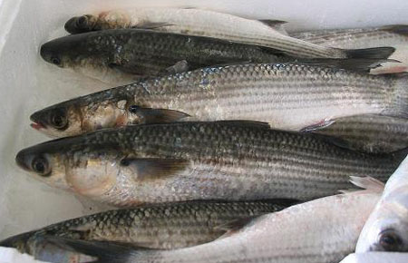
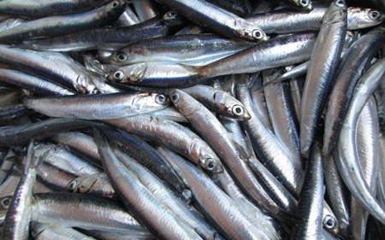
FILIERA DELLA PESCA
Tonno di Ponza
Pesce azzurro
Cefalo calamita del Lago di Fondi
Cozze del Golfo di Gaeta e Formia
Vongole del Golfo di Gaeta e Formia
Telline e cannolicchi di Minturno
Prodotti ittici:
Alice marinate
Alice sotto sale di Gaeta

Slide 27
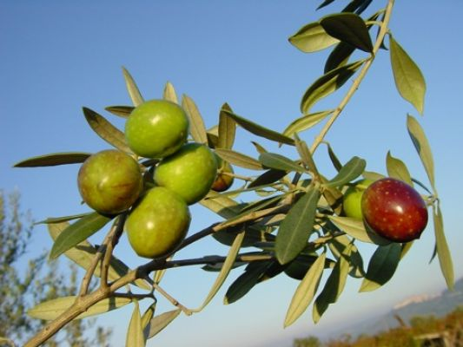

FILIERA OLIVICOLA
Olio delle Colline Pontine DOP
11.728 produttori distribuiti su 10.314 ettari che coltivano circa 2.500.000 piante principalmente della varietà Itrana (circa il 70%).
La produzione di olive da olio è di 25.000.000 Kg l’anno, molite principalmente nei 56 frantoi della provincia.
La produzione media annua è di 4.600.000 kg di olio e 5.000.000 di olive da mensa, per un giro d’affari complessivo stimato intorno ai 30 milioni di euro.
La maggiore produzione di olive è concentrata
nei comuni di Itri, Cori, Rocca Massima e
Sonnino e i soggetti interessati sono
organizzati o in ditte individuali o in cooperative.
(fonte: Paesaggi dell’extravergine - Aspol Latina)

Slide 28

FILIERA OLIVICOLA
Olio delle Colline Pontine DOP
L’olio extravergine d’oliva in prima linea contro i tumori
L’olio extravergine d’oliva è l’unico olio
presente nella dieta mediterranea
richiamandone pienamente lo spirito e la cultura.
I suoi effetti benefici si esplicano in tutti gli
apparati del nostro organismo.
E’ stato dimostrato che un’alimentazione
di tipo mediterraneo svolge azioni preventive
contro alcuni tumori, come quello del
seno, del colon, del tratto digestivo e
quelli legati a cause ormonali.

Slide 29
FILIERA OLIVICOLA
Olio delle Colline Pontine DOP
A Latina, il Dipartimento di Scienze e Biologie Medico-Chirurgiche del Polo pontino dell’Universita’ La Sapienza di Roma ha condotto la ricerca sull’attività antineoplastica dell’extravergine di oliva monovarietale, col contributo della Lega Italiana per la Lotta contro i Tumori (LILT), dell’Assessorato alle Attività Produttive della Provincia di Latina, della Fondazione Roma e dell’Associazione CAPOL (Centro Assaggiatori Produzioni Olivicole Latina).
Lo studio è stato condotto sulla cultivar itrana presente negli uliveti della provincia di Latina.
Dalla ricerca si evince che i “Polifenoli dell’olio extravergine di oliva sopprimono la capacità invasiva delle cellule del cancro
della vescica attraverso la modulazione delle metalloproteasi”
Nel mese di maggio 2014, i risultati dello studio sono stati pubblicati sulla rivista scientifica “Nutrition and Cancer”.

Slide 30
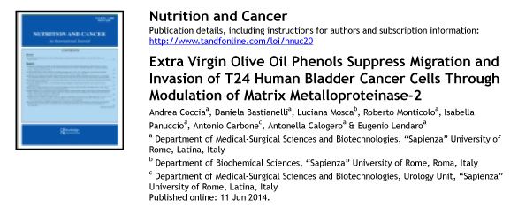
PROGETTO DI EDUCAZIONE ALIMENTARE
FILIERA OLIVICOLA
Olio delle Colline Pontine DOP
Articolo pubblicato sulla
Rivista “NUTRITION
AND CANCER” - 2014
“I polifenoli dell’olio extravergine di oliva sopprimono la capacità invasiva delle
cellule del cancro della vescica attraverso la modulazione delle metalloproteasi”

Slide 31


Raccomandazioni sui consumi alimentari settimanali
Zucchero un cucchiaino 2 volte al giorno.
Bevande alcoliche (vino e/o birra durante i pasti) 1 o 2 bicchieri al giorno.
Sale cercare di sostituirlo con spezie e aromi, utilizzare il sale iodato.
Latte e yogurt 2 volte al giorno (possibilmente alternandoli)
Derivati del latte 4 volte a settimana
Condimenti 1 porzione a pasto
Carni 2 volte a settimana(carni rosse) o 3 volte (carni bianche)
Salumi 1 volta a settimana
Uova 2 volte a settimana
Pesce 3 volte a settimana
Legumi 2 volte a settimana
Patate 2 volte a settimana
Pane 2 volte al giorno
Fette biscottate 1 volta al giorno
Pasta e riso 1 volta al giorno
Frutta e verdura 5 porzioni al giorno (2 di frutta e 3 di verdura
o viceversa)
N.B. : Niente alcol in gravidanza, allattamento, durante l’infanzia
e sotto i 16 anni o in caso di patologie e sovrappeso.

Slide 32






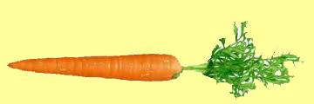



PROGETTO DI EDUCAZIONE ALIMENTARE

Slide 33


i
Bibliografia
LILT -Settimana Nazionale per la Prevenzione Oncologica 2014
MIPAAF -Decreto 5.06.2014 - Elenco nazionale prodotti
agroalimentari tradizionali
Costituzione dell’Organizzazione mondiale della Sanità
Paesaggi dell’extravergine - Aspol LT - Capol LT

Slide 34


Indietro

